Slide 1
Внеурочная деятельность
Начальные классы
Зимние забавы

Slide 2
Наконец-то мы дождались зимы! Чистый белый снежок, сугробы, белоснежный покров на земле — все это так поднимает настроение! Так и хочется резвиться, веселиться и играть на этом чудесном белом снегу! И все что нам нужно для игр, уже есть на улице! Самое главное — есть снег!!! Можно играть не только с друзьями, но и с родителями. А можно даже устроить командные соревнования. А для начала ознакомьтесь с играми, в которые будете играть на улице.

Slide 3
Итак, начинаем наши игры. Для начала запаситесь снежками, без них не обойтись в зимних забавах. Заранее налепите побольше снежков вместе с членами своей команды.
А теперь выберите игру:
№1
. .
№2
№3
№4
№5
№6
№7
№8
№9
№10

Slide 4
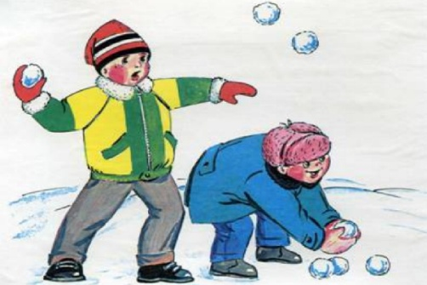
ДВА ГОРОДА
На снежной площадке отметьте линиями два “города” — на расстоянии 30—35 шагов один от другого. Разбейтесь на две команды. Игроки одной команды будут бежать, игроки другой — салить их снежками. “Бегуны” занимают город, капитан по очереди отправляет их в другой город, а “салки”, стоя по бокам площадки, стараются поразить снежками бегущих. Каждое попадание — очко. Когда все перебегут, посчитайте очки. Потом команды меняются ролями. У вас получится своеобразное двоеборье, состязание и в ловкости, и в меткости.
Итак, город “взят”.

Slide 5
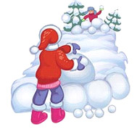
ДУЭЛЬ
Два соперника встают друг против друга на расстоянии около 10м. Каждый из них пусть очертит вокруг себя круг диаметром в метр. Выбранный “секундант” бросает жребий — кому начинать. По его же сигналу начинающий игру наклоняется, лепит снежок и бросает его в соперника. Затем “стреляет” второй. Если вы оба промахнулись или же оба попали друг в друга, продолжайте бросать снежки по очереди. Но если один попал, а другой промазал, то проигравший уступает свое место следующему сопернику. Можно увертываться любым способом (приседать, подпрыгивать и т. п.), но только не выходя из круга. Предупреждение: постарайтесь объяснить ребятам, что бросаться можно именно снежками, но никак не кусками смерзшегося, с острыми краями снега. В голову никогда не целиться!

Slide 6
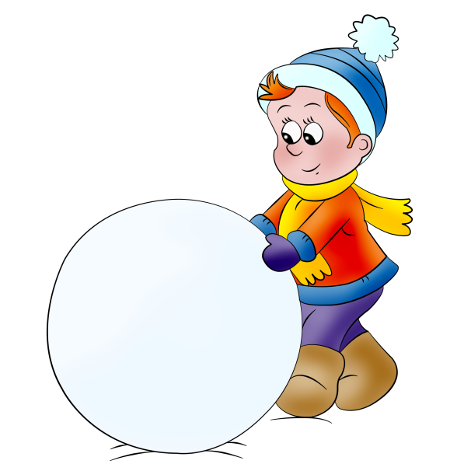
МОЙ КОМ — БОЛЬШЕ!
Итак, засекается время (для определенности дается пять минут). Пара должна скатать снежный ком. Выигрывают те игроки, чей ком окажется больше.

Slide 7
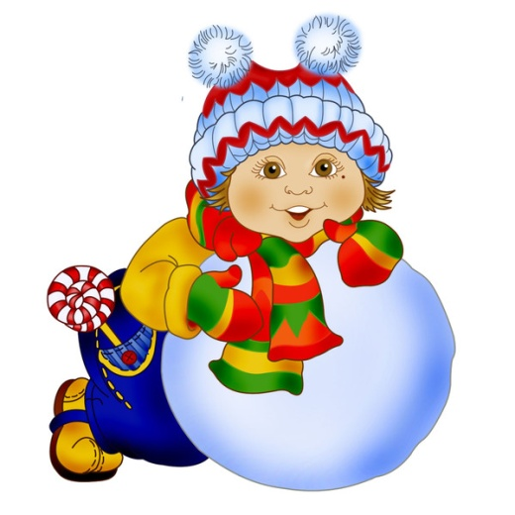
СНЕЖНЫЕ ОБГОНЯЛКИ
Итак, перед участниками соревнования стоят снежные комья. По сигналу игроки начинают катить ком по направлению к финишу. Выигрывает тот, кто первым доберется до финиша.

Slide 8
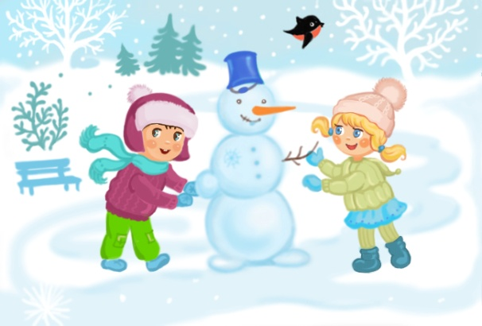
ЧЕЙ СНЕГОВИК ВЫШЕ?
А как вы думаете, что можно сделать из таких огромных комков снега? Правильно, снеговика! Да не одного, а нескольких! Итак, следующее соревнование — “ЧЕЙ СНЕГОВИК ВЫШЕ?”. Название игры говорит само за себя. То есть игроки по команде должны построить из имеющихся снежных комков снеговика, при этом не разбив комья.

Slide 9
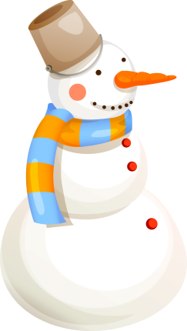
ВЕСЕЛЫЙ СНЕГОВИК
На голову только что вылепленного снеговика надевается ведро. По команде игроки по очереди подходят и сбивают снежками ведро. Каждому участнику дается три попытки. Если он сбил ведро с первой попытки, он получает 30 очков, со второй — 20, с третьей — 10 очков. В конце состязания суммируется количество заработанных командой баллов.

Slide 10
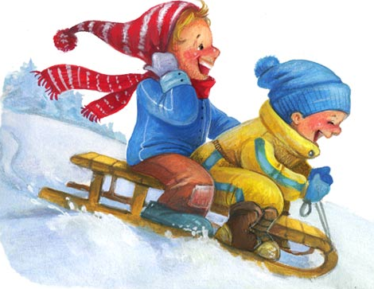
ТЯНИ-ТОЛКАЙ!
На санки садятся два игрока одной команды. Но садятся они… спиной друг к другу. Задача: как можно быстрее добраться до финиша, отталкиваясь только ногами (один игрок едет лицом к финишу, второй- спиной).

Slide 11
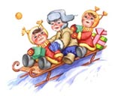
И ОПЯТЬ ТЯНИ-ТОЛКАЙ!
Теперь на одни сани садятся игроки разных команд. Задача игрока, сидящего по ходу полозьев — пересечь финишную черту. Задача его соперника — не дать ему этого сделать. На выполнение дается три минуты. Команда получает по 10 баллов за каждую победу.

Slide 12
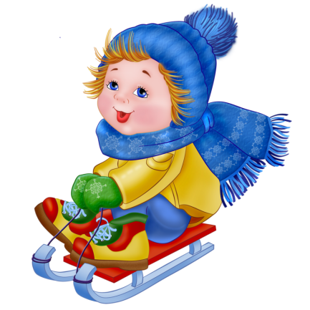
НУ-КА, БЕРЕГИСЬ!
Пара саней ставится на расстоянии 3-4 метров. Два игрока садятся на них лицом друг к другу и берут в руки веревки саней соперника. Между санями чертится линия. По сигналу игроки начинают тянуть веревку на себя, подняв ноги на санки (как вариант — можно помогать себе ногами). Выигрывает участник, который перетянул соперника через черту на “свою” территорию.

Slide 13
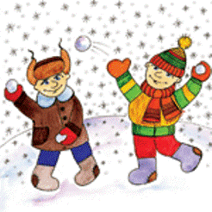
ПОРАЗИМ МИШЕНЬ
На заборе или на стене дома нужно начертить 2 мишени для каждой команды. Можно вылепить круги, используя снежки. Соперники начинают забрасывать мишени снежками. Баллы начисляются по количеству попавших в цель снежков.
Другой вариант: побеждает тот, кто первым полностью залепит мишень.

